Slide 1



Przenośna gra kieszonkowa
Autor: Michał Jackowski
Promotor: dr inż. Tomasz Rudnicki
Notes:
Note: After adding your pictures, right click on it and “Send To Back”.

Slide 2

Plan prezentacji
Założenia projektu.
Metodyka.
Wykorzystane narzędzia.
Schemat blokowy urządzenia.
Schematy elektroniczne.
Obwody drukowane.
Oprogramowanie:
biblioteka dla układu ILI9341,
biblioteka dla układu DS1307,
menu systemowe,
Snake,
Tetris.
Prezentacja konsoli.
Podsumowanie.
Notes:
Note: After adding your pictures, right click on it and “Send To Back”.

Slide 3
Założenia podstawowe
emitowanie grafiki na module wyświetlacza LCD,
napisanie własnej biblioteki graficznej,
realizacja sterowania za pomocą 6 mikroprzycisków monostabilnych,
implementacja przycisku resetu układu,
przechowywanie informacji o czasie i dacie w zegarze czasu rzeczywistego,
generowanie dźwięku przy pomocy brzęczyka,
zasilanie układu przy pomocy gniazda mini-USB,
stworzenie gier w typie „Tetris’a” i „Snake’a”,
implementacja menu systemowego,
umożliwienie wgrywania nowych programów poprzez interfejs ISP.
Notes:
Note: After adding your pictures, right click on it and “Send To Back”.

Slide 4
Założenia dodatkowe
dwa źródła zasilania (bateryjne oraz gniazdo mikro-USB),
wgrywanie programów za pomocą portu szeregowego,
zastosowanie przełącznika służącego do włączania/wyłączania urządzenia,
wykonanie projektu obudowy.
Notes:
Note: After adding your pictures, right click on it and “Send To Back”.

Slide 5
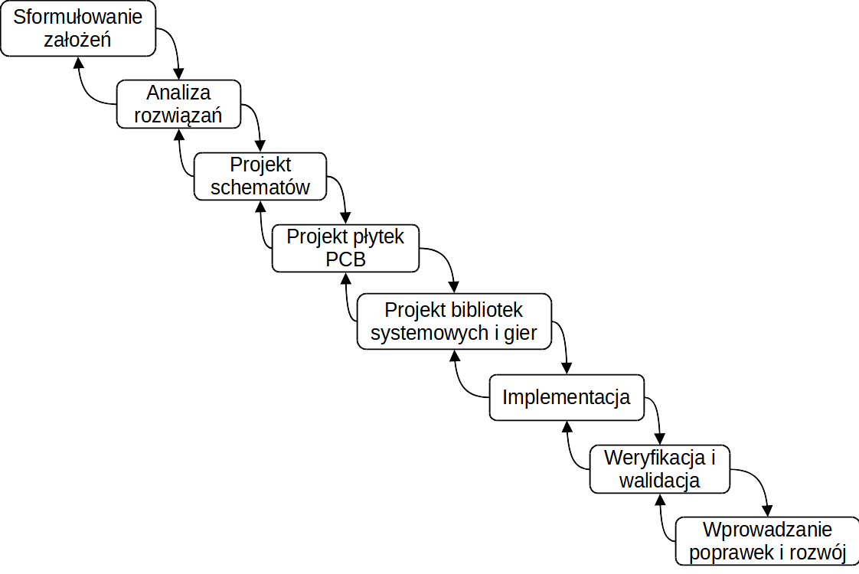
Zastosowana Metodyka
Notes:
Note: After adding your pictures, right click on it and “Send To Back”.

Slide 6
Wykorzystane narzędzia
Część sprzętowa:
Autodesk EAGLE (schematy elektroniczne oraz projekt płytki drukowanej),
Falstad (symulacja układu zasilania).
ATMEL-ICE (programator),
ATB-USBASP 4.0 (programator).
Część programistyczna:
Visual Studio 2022 (prototypowanie gier oraz menu systemowego w językach C i C++),
Microchip Studio (pisanie programów dla mikrokontrolera ATmega328 w języku C).
Notes:
Note: After adding your pictures, right click on it and “Send To Back”.

Slide 7
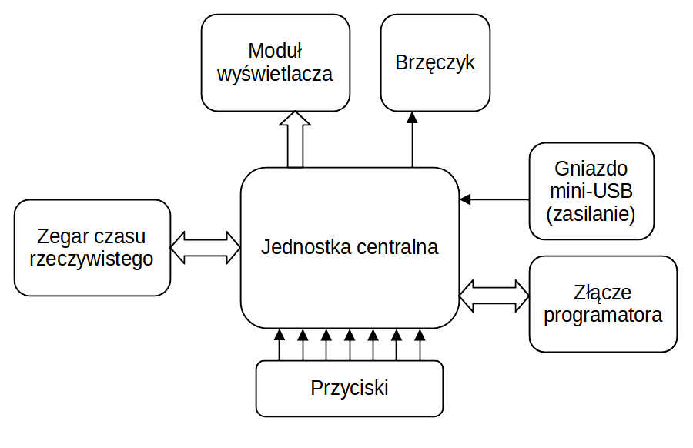
Schemat blokowy urządzenia (wersja podstawowa)
Notes:
Note: After adding your pictures, right click on it and “Send To Back”.

Slide 8
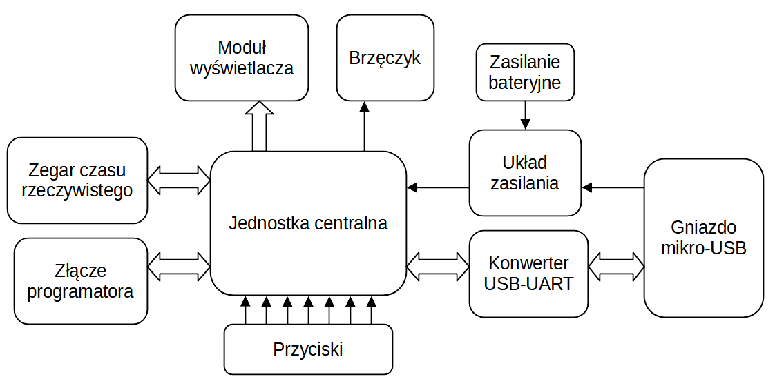
Schemat blokowy urządzenia (wersja rozszerzona)
Notes:
Note: After adding your pictures, right click on it and “Send To Back”.

Slide 9
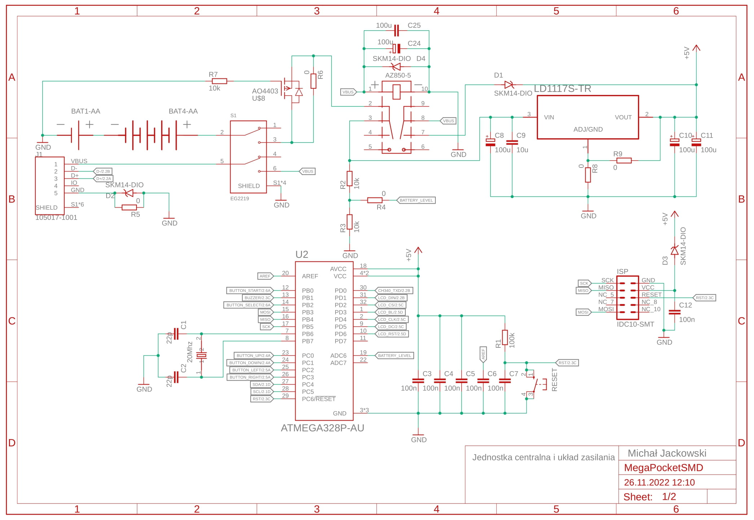
Notes:
Note: After adding your pictures, right click on it and “Send To Back”.

Slide 10
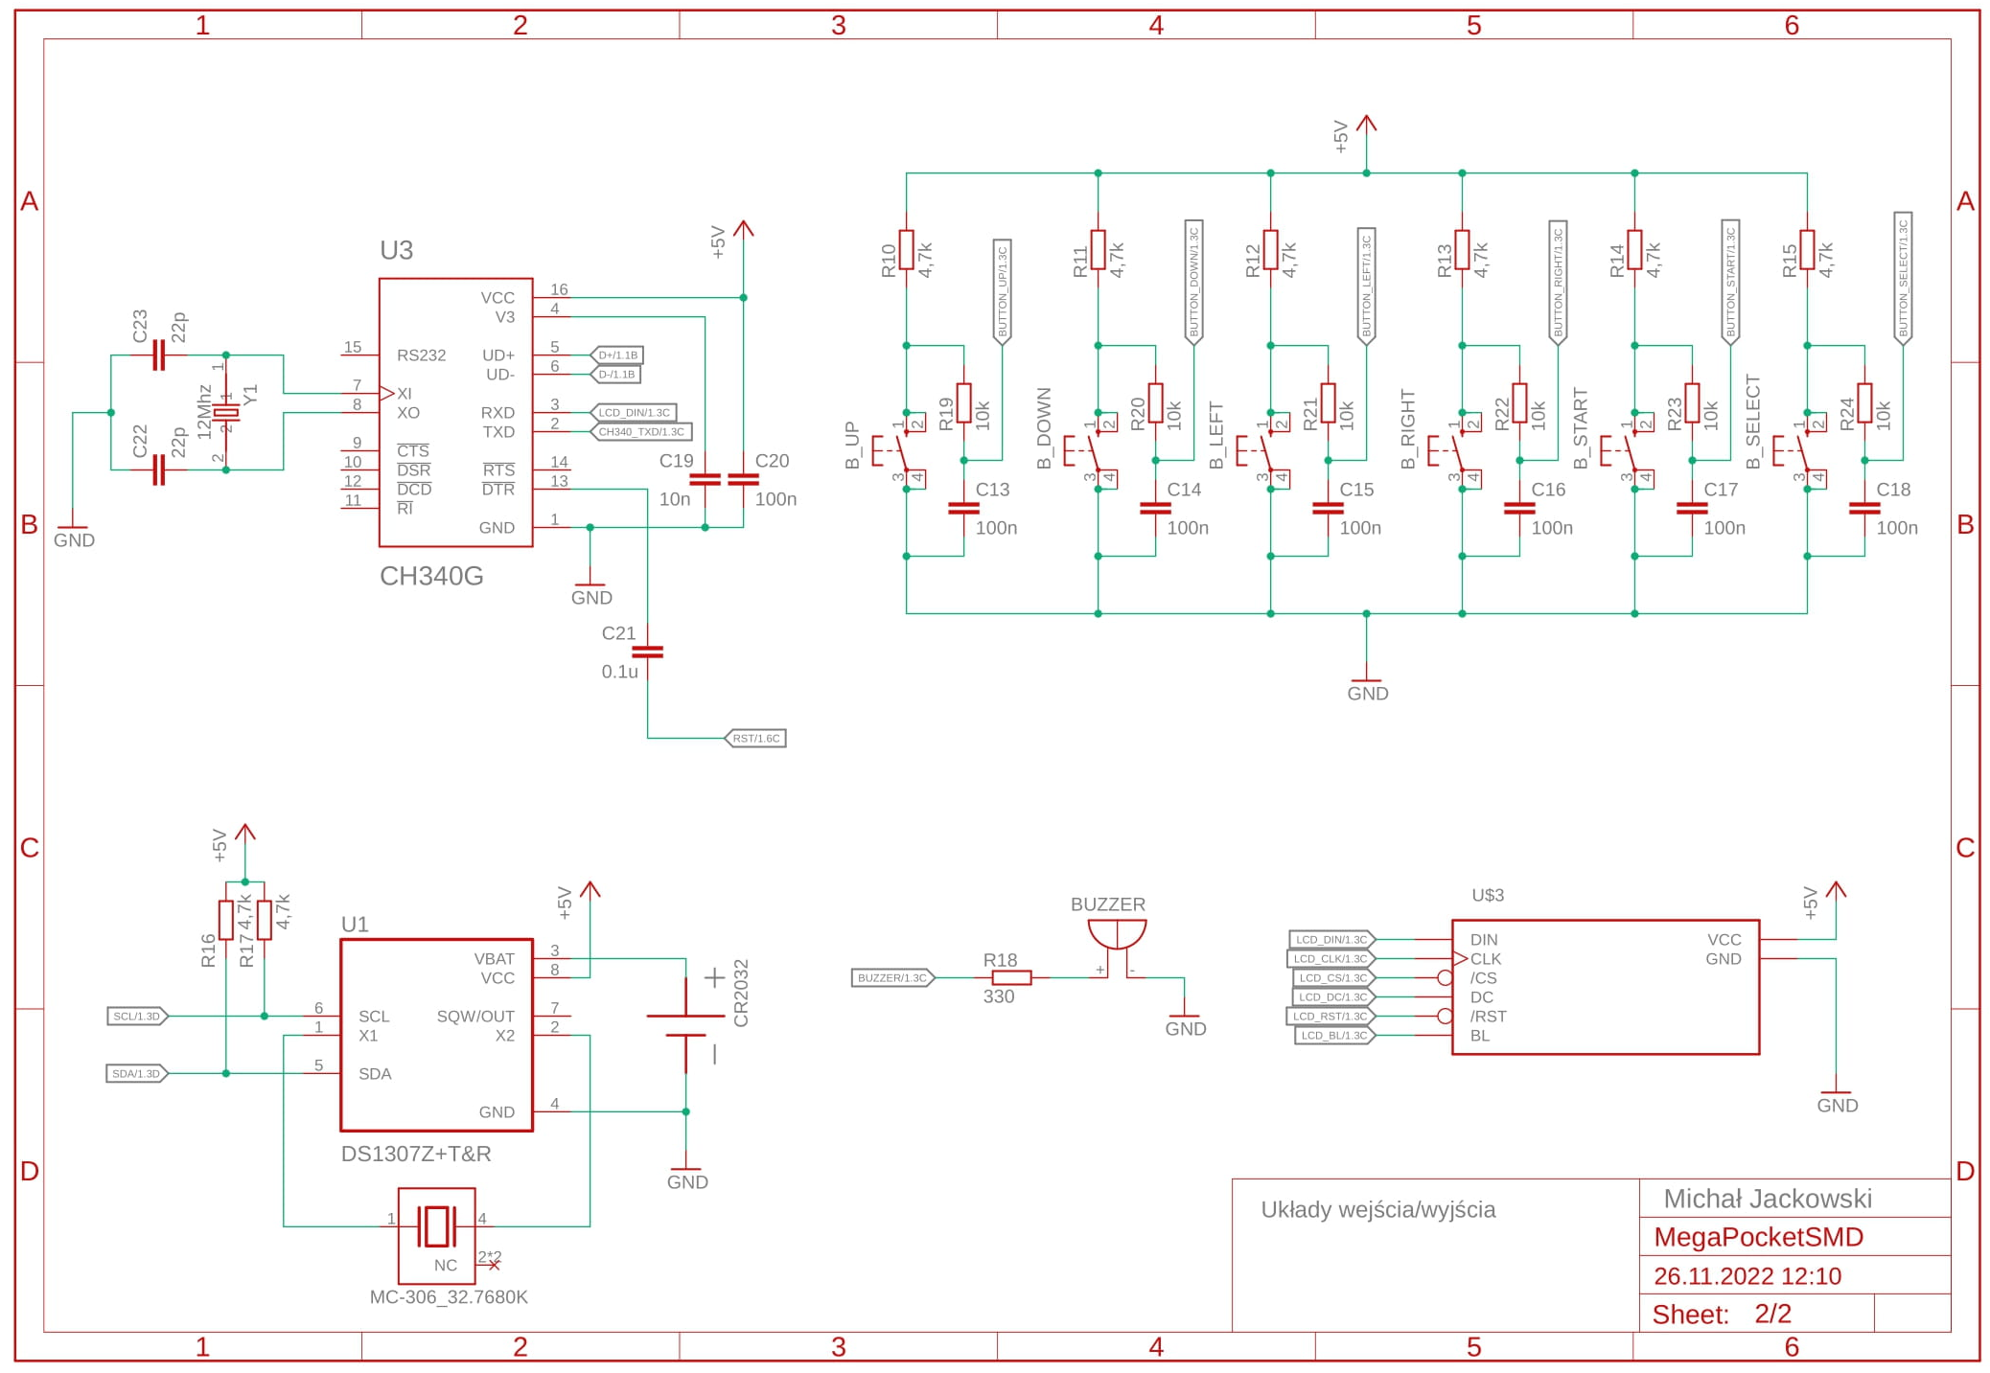
Notes:
Note: After adding your pictures, right click on it and “Send To Back”.

Slide 11
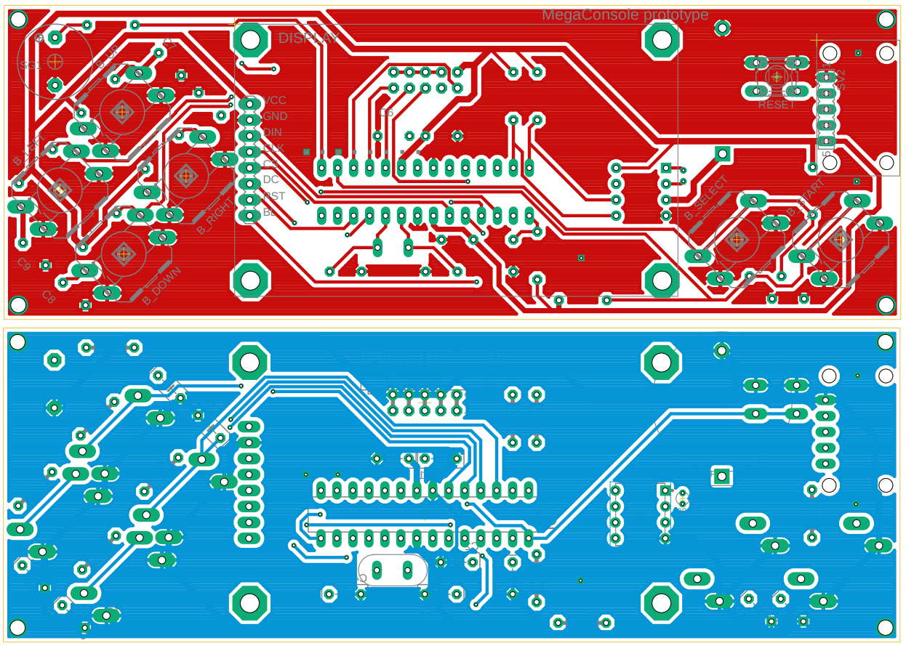
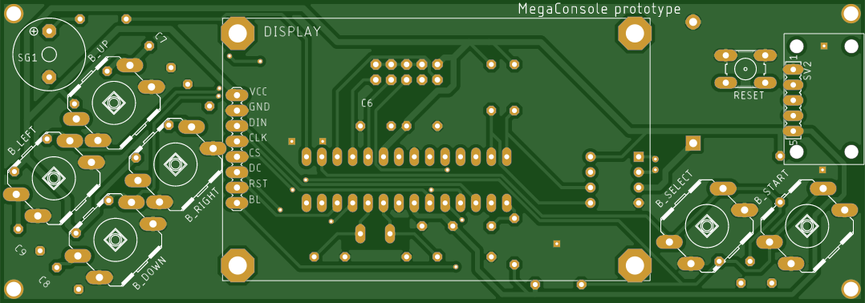
Obwód drukowany – warstwa górna (wersja podstawowa)
Notes:
Note: After adding your pictures, right click on it and “Send To Back”.

Slide 12
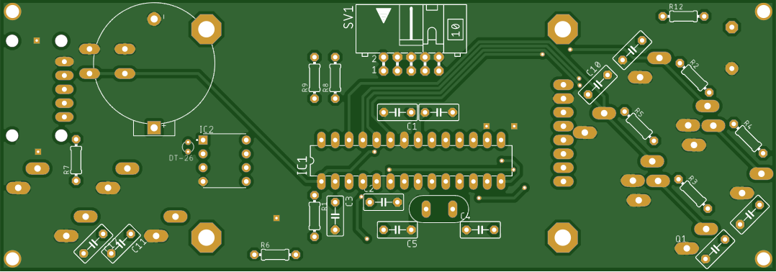
Obwód drukowany – warstwa dolna (wersja podstawowa)
Notes:
Note: After adding your pictures, right click on it and “Send To Back”.

Slide 13
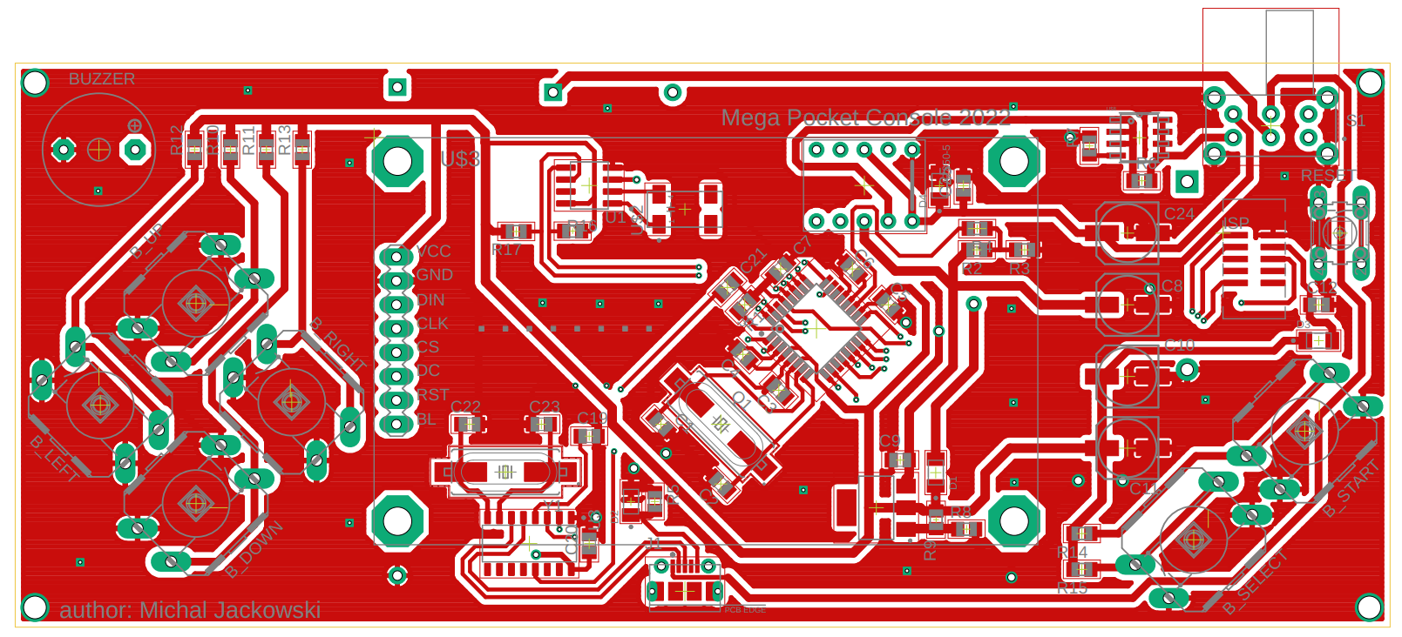
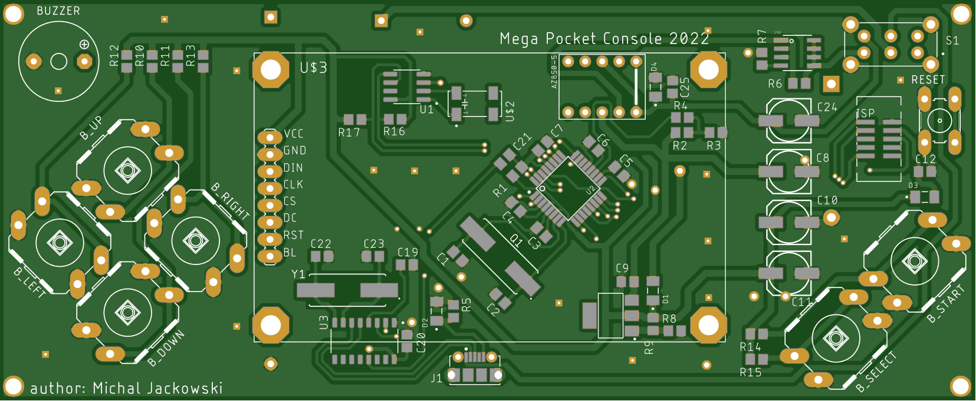
Obwód drukowany – warstwa górna (wersja rozszerzona)
Notes:
Note: After adding your pictures, right click on it and “Send To Back”.

Slide 14
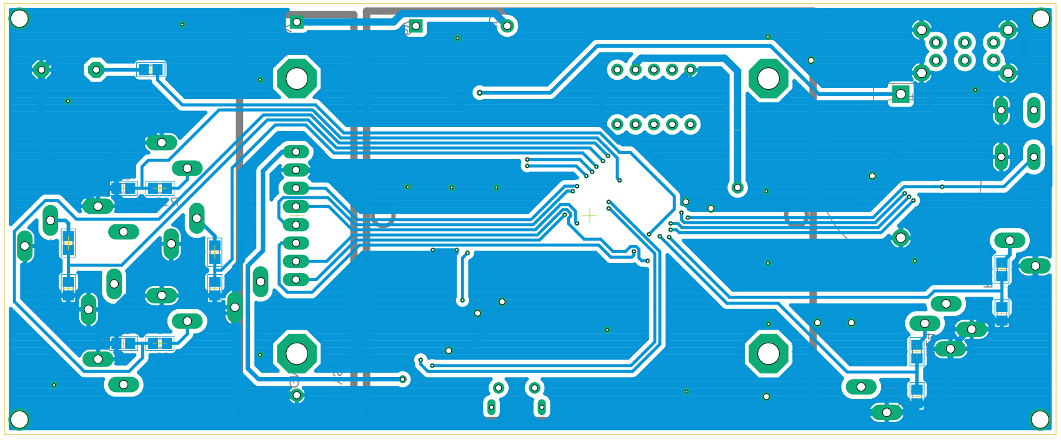
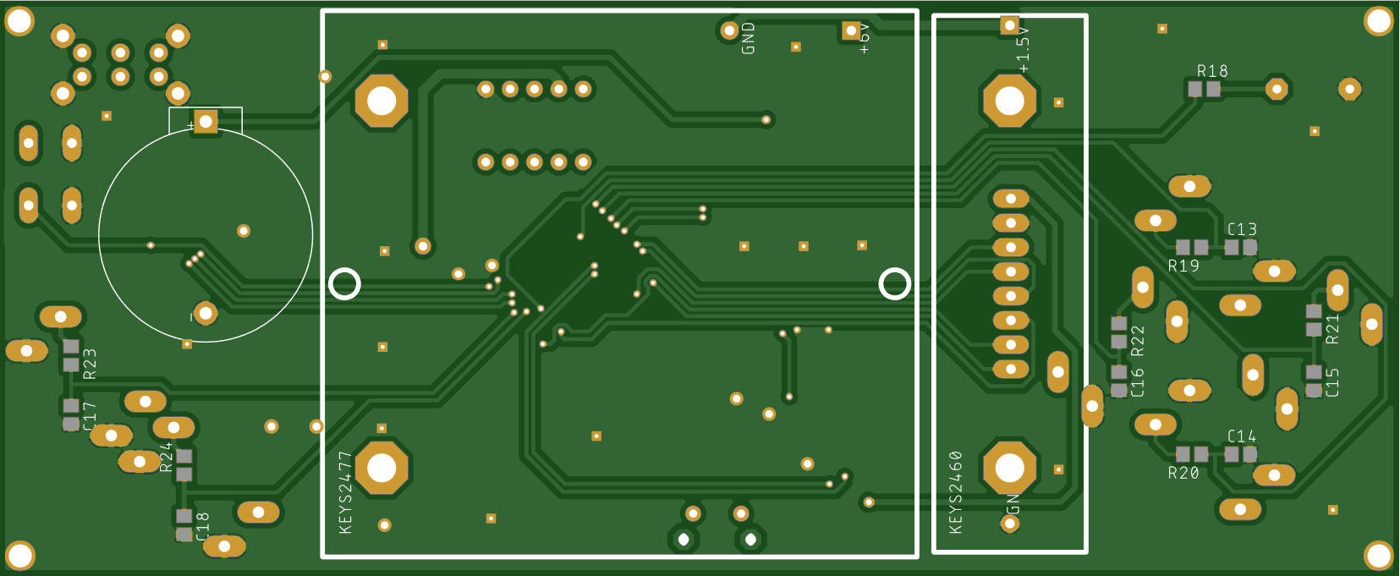
Obwód drukowany – warstwa dolna (wersja rozszerzona)
Notes:
Note: After adding your pictures, right click on it and “Send To Back”.

Slide 15
Oprogramowanie
Sterownik do układu graficznego ILI9341,
sterownik do układu RTC DS1307,
programy pokazujące możliwości biblioteki graficznej,
menu systemowe,
Tetris,
Snake.
Notes:
Note: After adding your pictures, right click on it and “Send To Back”.

Slide 16
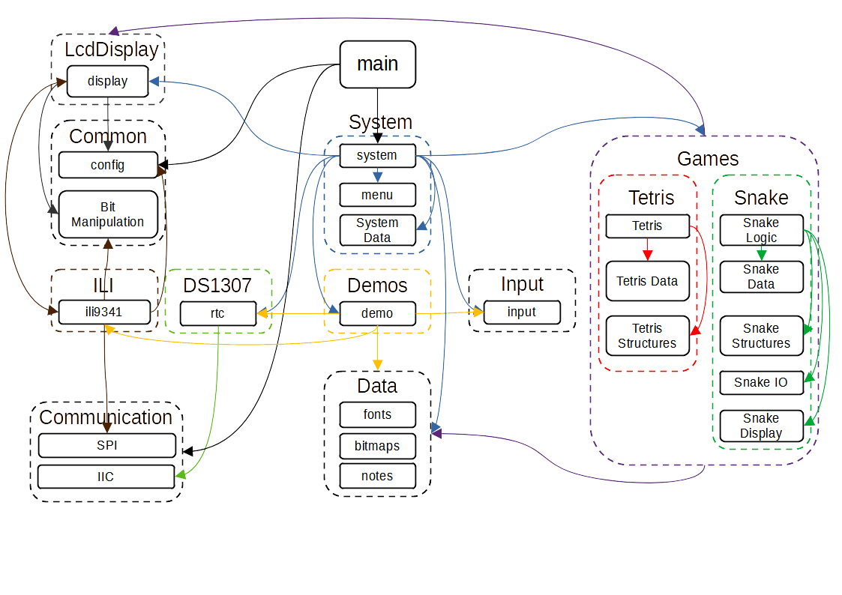
Oprogramowanie (struktura projektu)
Notes:
Note: After adding your pictures, right click on it and “Send To Back”.

Slide 17
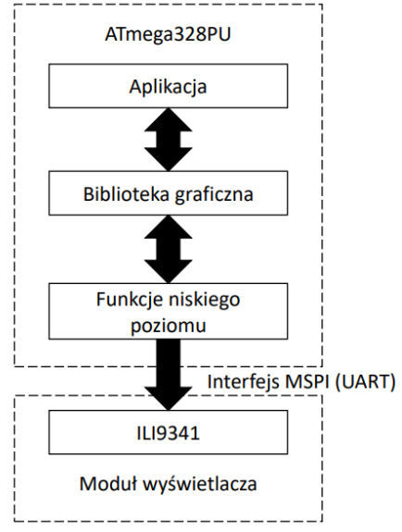
Biblioteka dla sterownika ILI9341
Możliwości biblioteki:
rysowanie punktu,
rysowanie linii,
rysowanie prostokąta,
rysowanie Bitmapy,
rysowanie ciągu znaków.
Notes:
Note: After adding your pictures, right click on it and “Send To Back”.

Slide 18
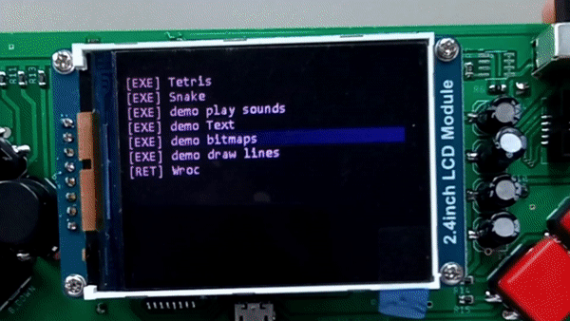
Biblioteka dla sterownika ILI9341
Możliwości biblioteki:
rysowanie punktu,
rysowanie linii,
rysowanie prostokąta,
rysowanie Bitmapy,
rysowanie ciągu znaków.
Notes:
Note: After adding your pictures, right click on it and “Send To Back”.

Slide 19
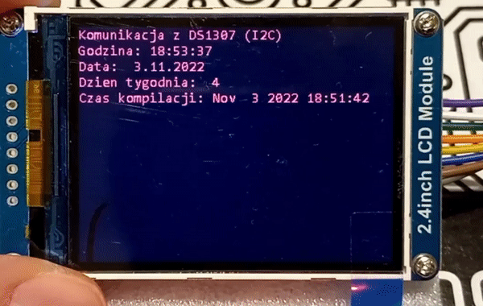
Biblioteka dla układu RTC DS1307
Możliwości biblioteki:
wpisywanie daty i godziny do układu,
odczyt aktualnej daty i godziny z układu,
automatyczna aktualizacja daty i godziny podczas kompilacji programu.
Notes:
Note: After adding your pictures, right click on it and “Send To Back”.

Slide 20
Menu systemowe
Umożliwia:
uruchomienie gry/aplikacji,
włączenie/wyłączenie wyświetlania czasu systemowego,
włączenie/wyłączenie dodatkowych informacji ułatwiających nawigację w menu,
włączenie/wyłączenie dźwięku,
zmianę jasności ekranu.
Notes:
Note: After adding your pictures, right click on it and “Send To Back”.

Slide 21
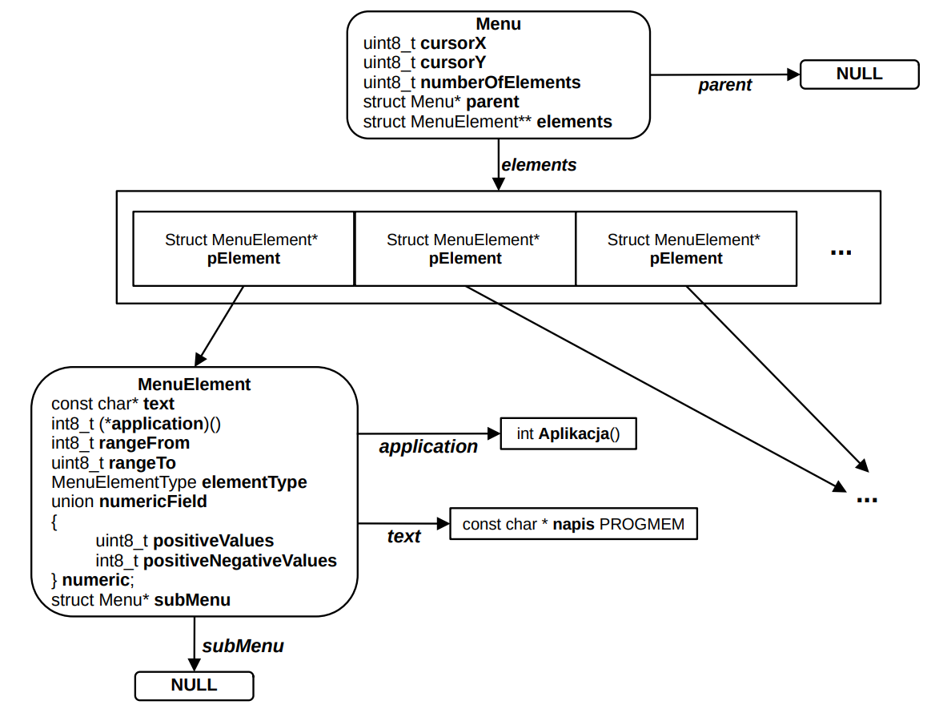
Menu systemowe (struktura danych)
Notes:
Note: After adding your pictures, right click on it and “Send To Back”.

Slide 22
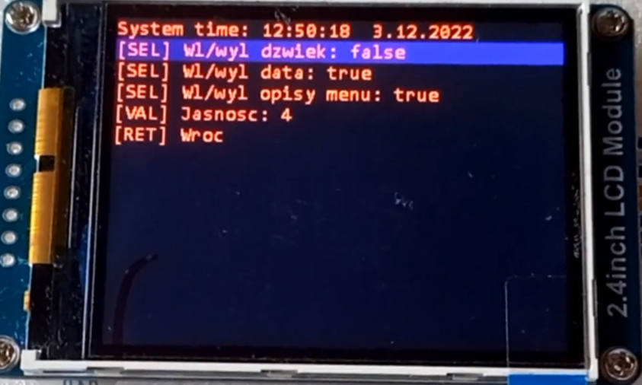
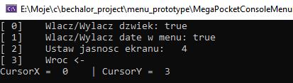
Menu systemowe
Notes:
Note: After adding your pictures, right click on it and “Send To Back”.

Slide 23
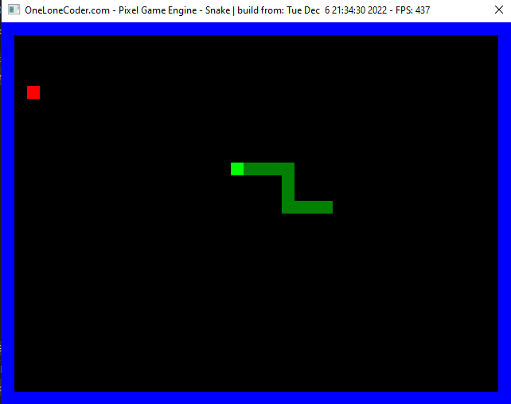
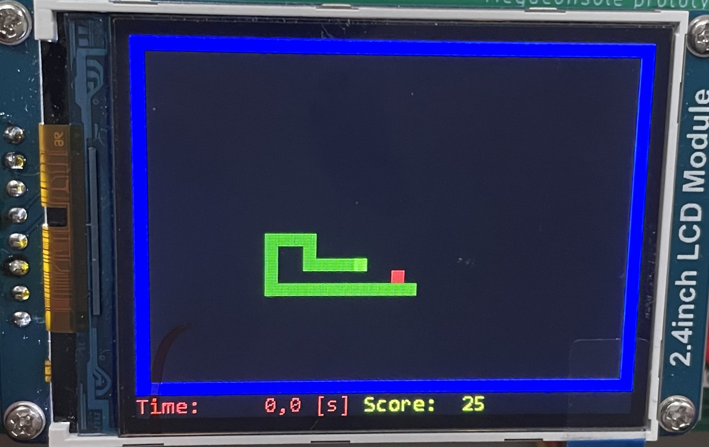
Gra w węża (Snake)
Notes:
Note: After adding your pictures, right click on it and “Send To Back”.

Slide 24
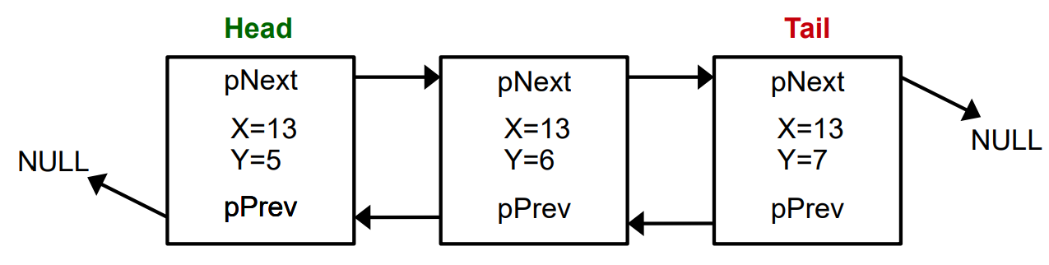
Gra w węża (struktura danych)
Notes:
Note: After adding your pictures, right click on it and “Send To Back”.

Slide 25
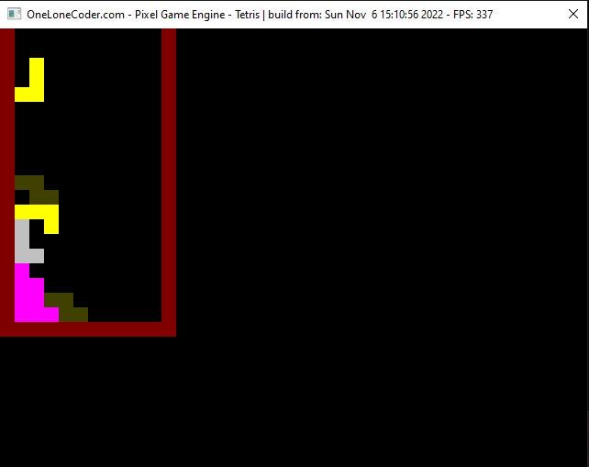
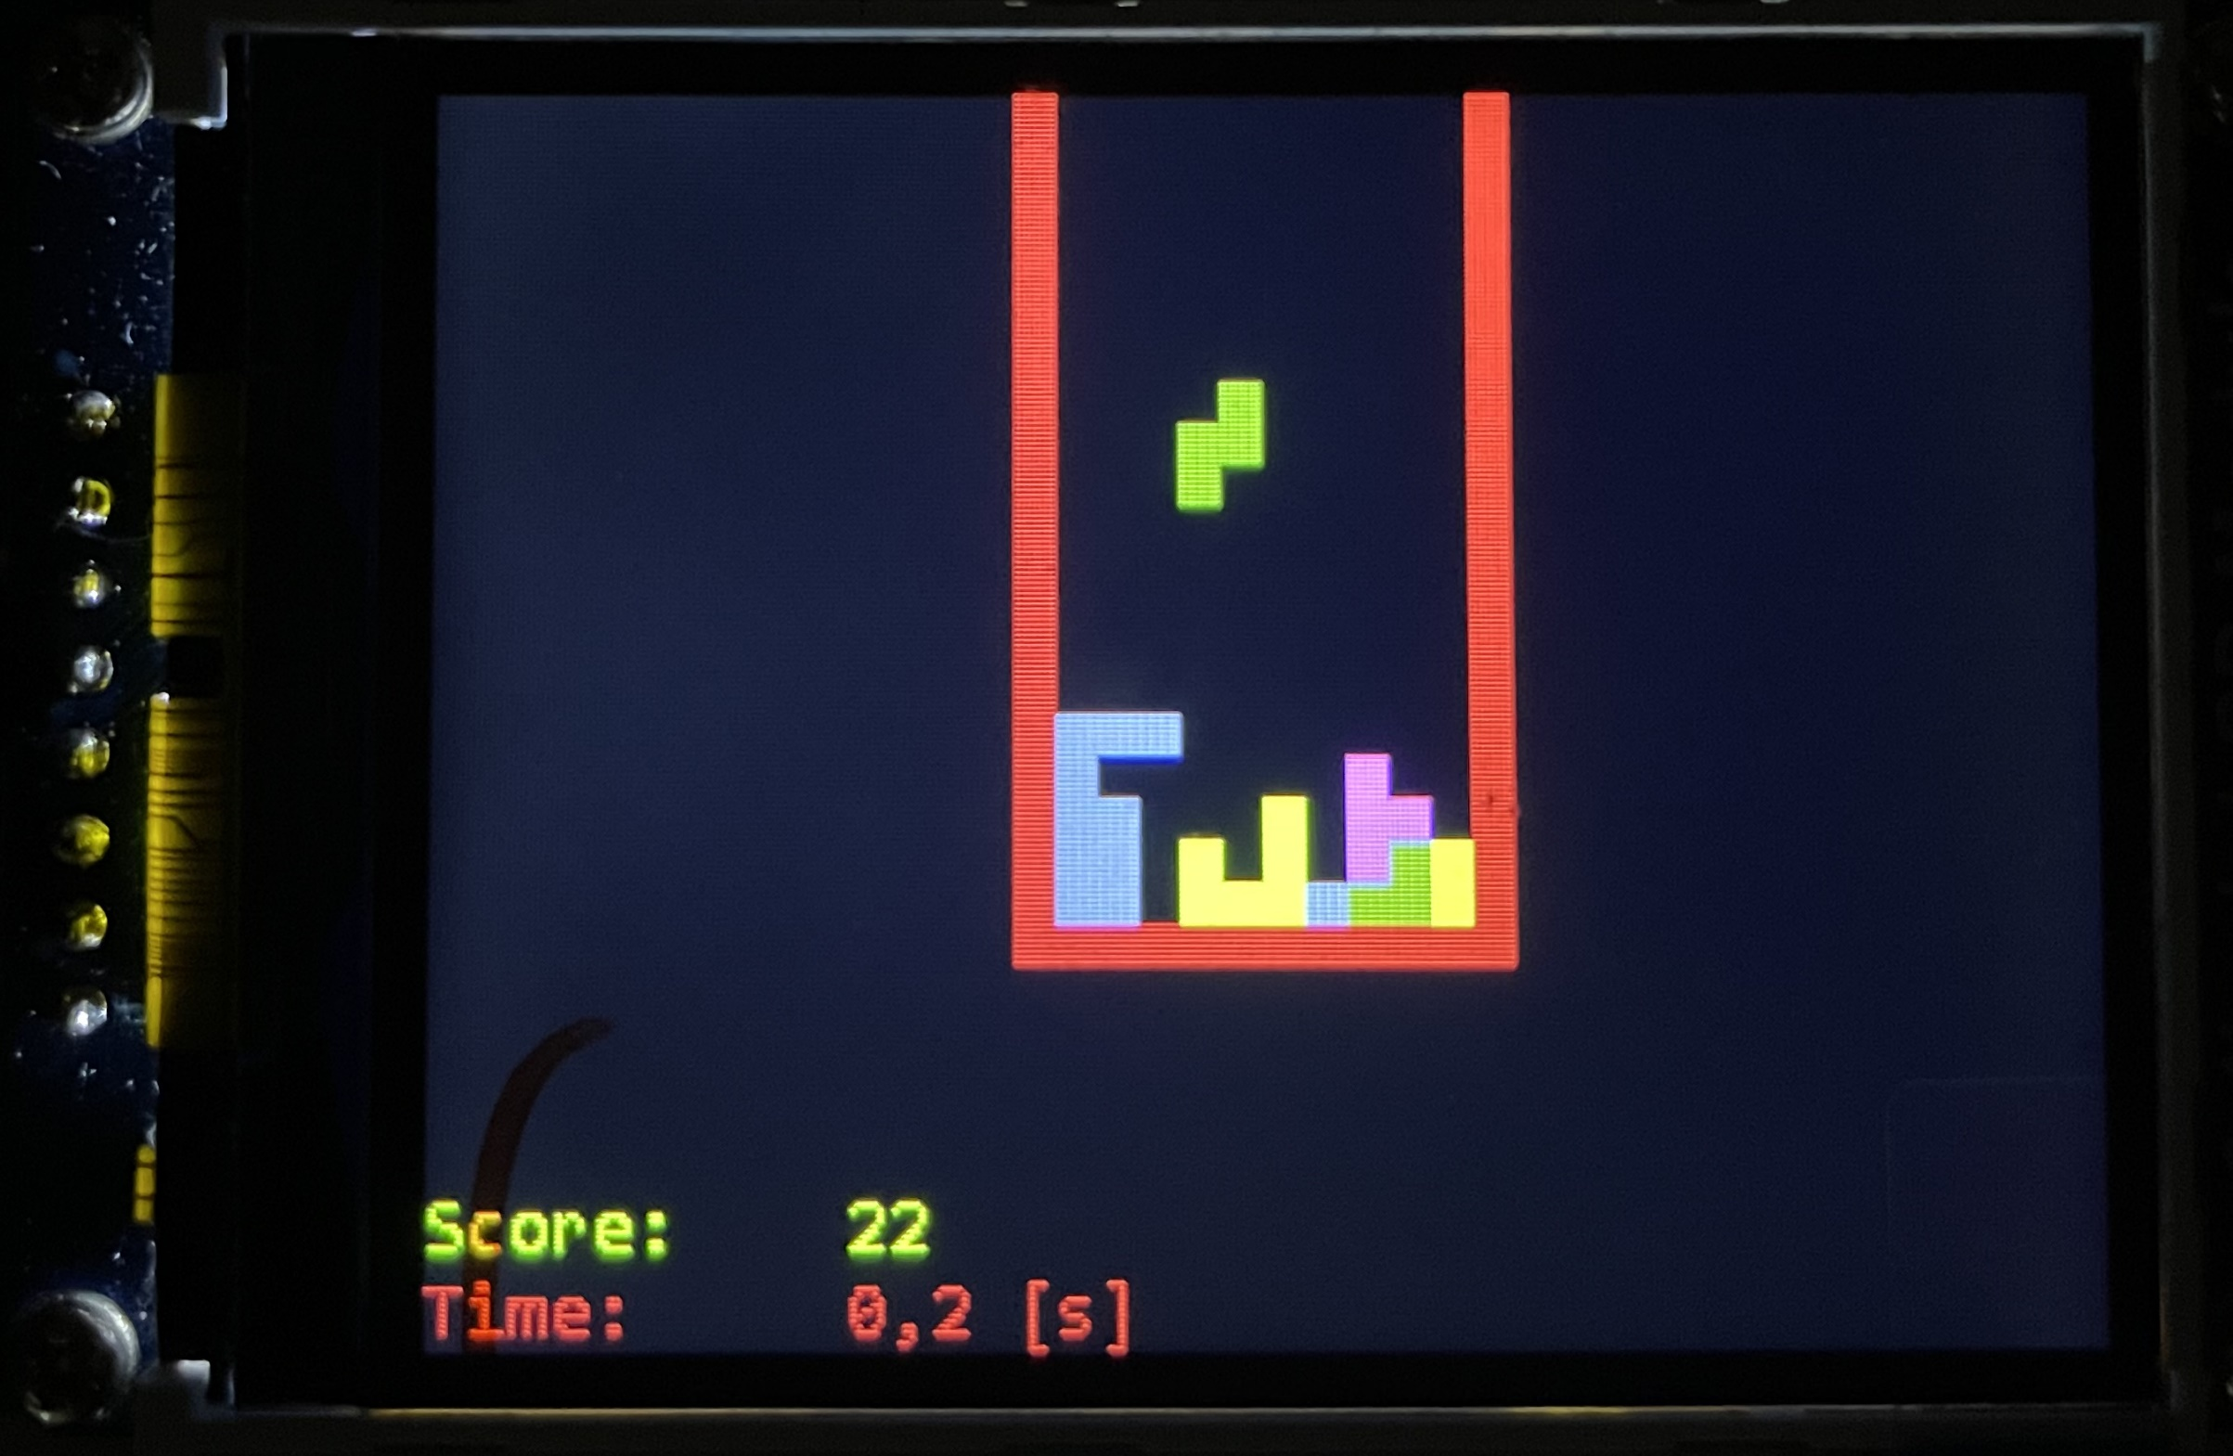
Tetris
Notes:
Note: After adding your pictures, right click on it and “Send To Back”.

Slide 26
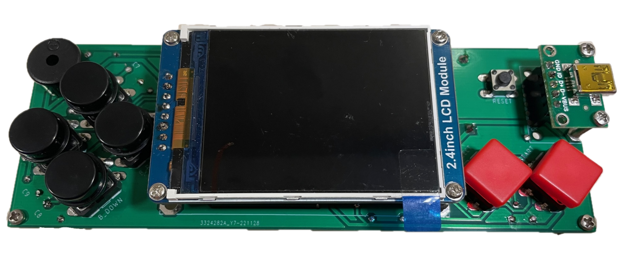
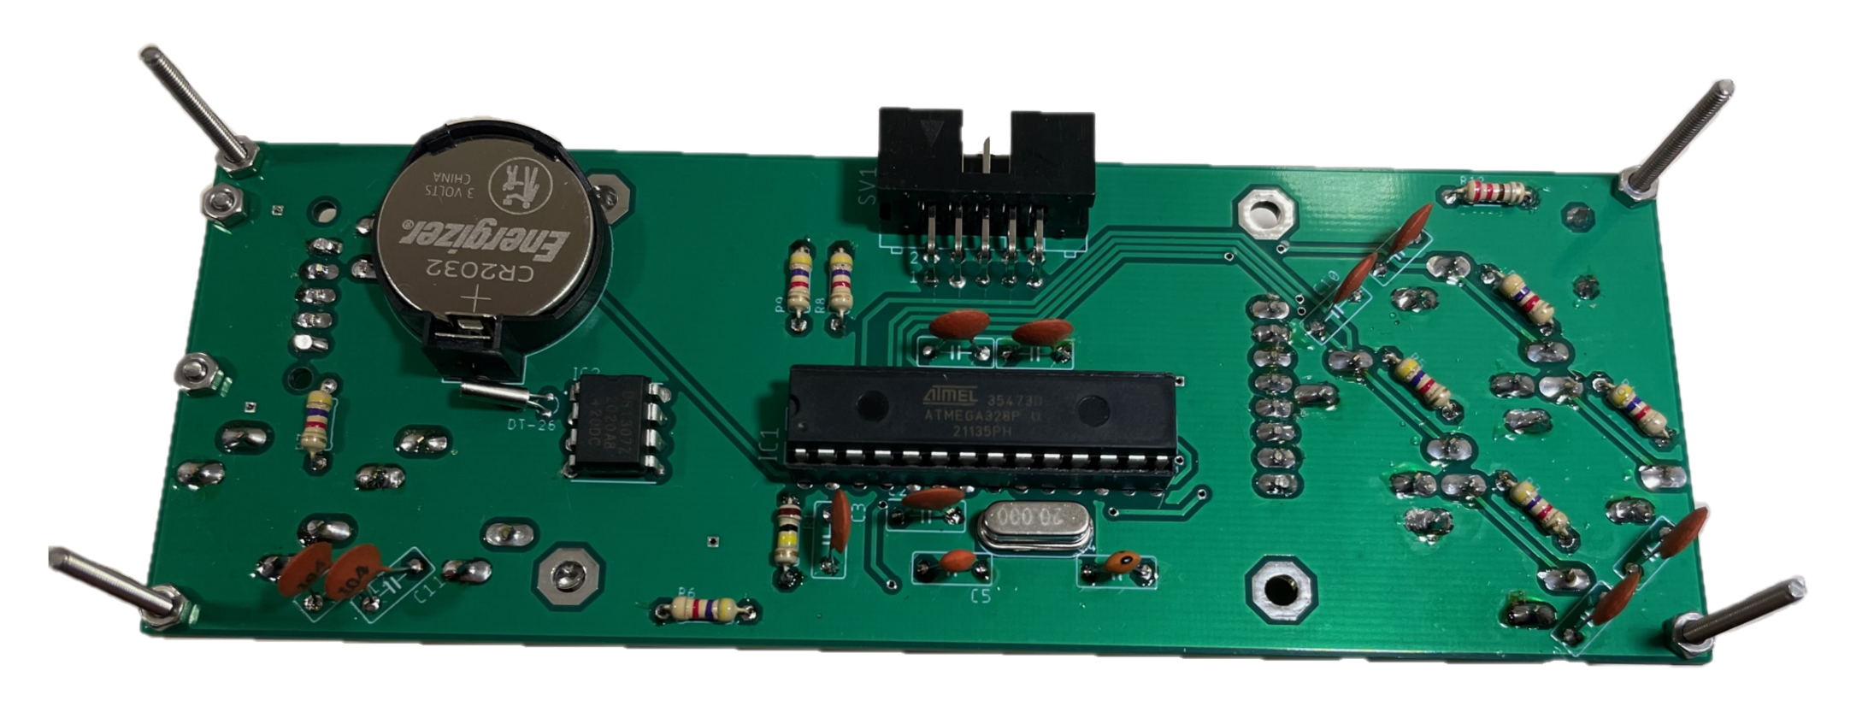
Konsola w wersji podstawowej
Notes:
Note: After adding your pictures, right click on it and “Send To Back”.

Slide 27
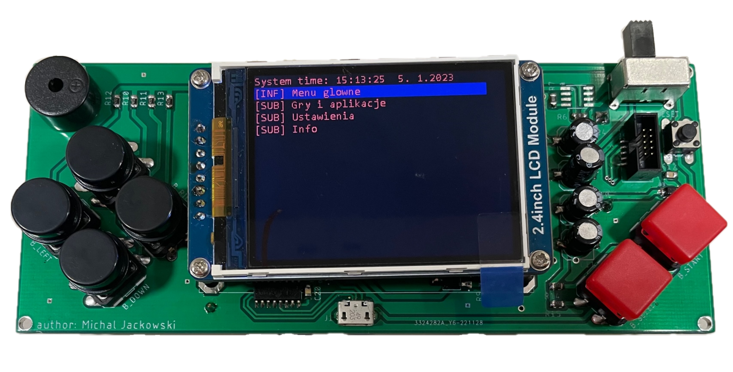
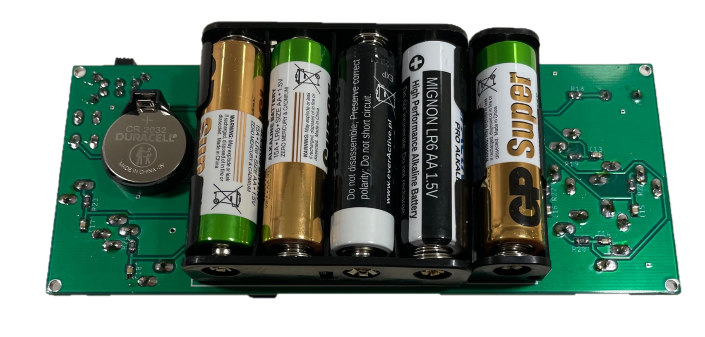
Konsola w wersji rozszerzonej
Notes:
Note: After adding your pictures, right click on it and “Send To Back”.

Slide 28
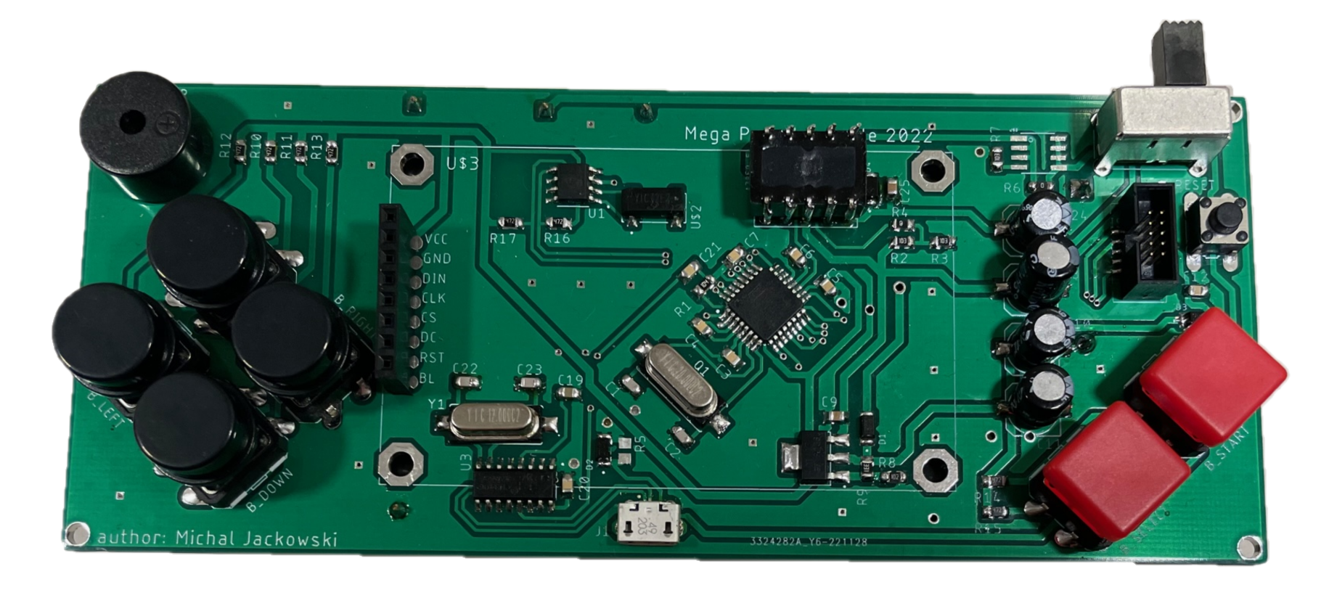
Konsola w wersji rozszerzonej
Notes:
Note: After adding your pictures, right click on it and “Send To Back”.

Slide 29
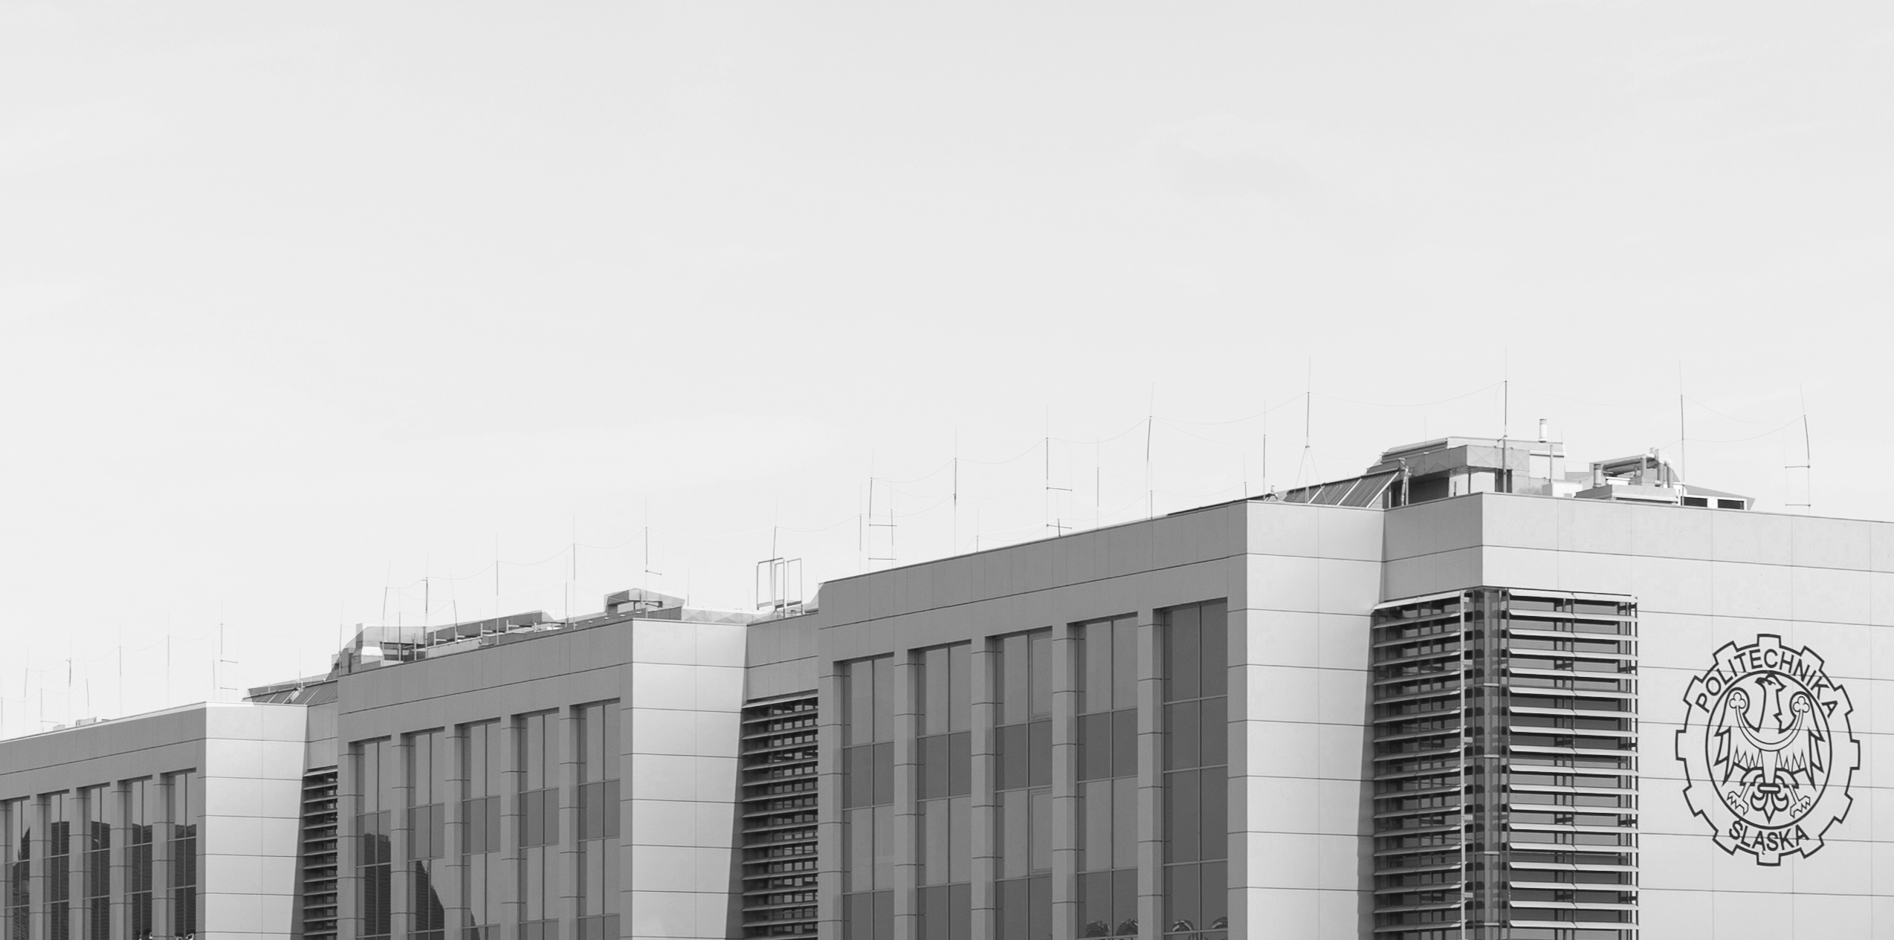
Dziękuję za uwagę
Notes:
Note: After adding your pictures, right click on it and “Send To Back”.

